Slide 1
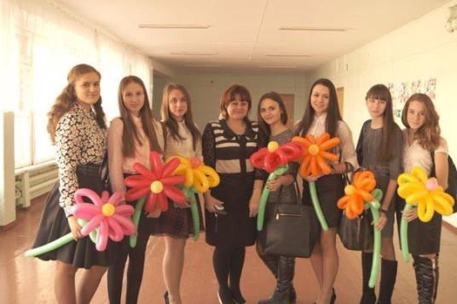
Учитель тот, кто убивает страх.
Учитель тот, кто утверждает радость.
По этим признакам учителя найдешь.
Индийская мудрость.

Slide 2
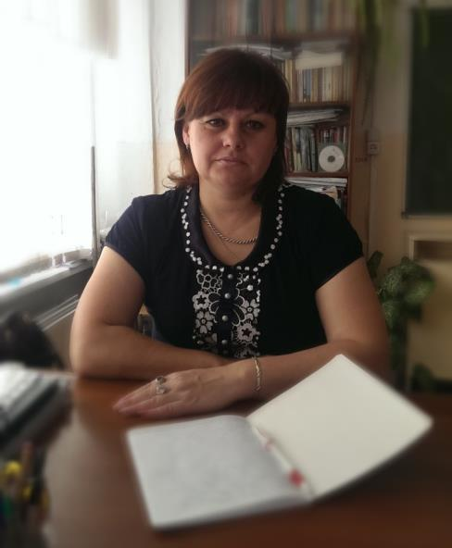
Непомнящих Оксана Викторовна
учитель русского языка и литературы
первая категория
МБОУ СОШ №11

Slide 3
Общие сведения
Образование: высшее
Уссурийский государственный педагогический институт
специальность ⎯
«Учитель русского языка и литературы»
Стаж педагогической работы: 21 год
Курсы: 2007 г. Проблема сохранения единого образовательного пространства в условиях выбора УМК по русскому языку и литературе (ПИППКРО)

Slide 4
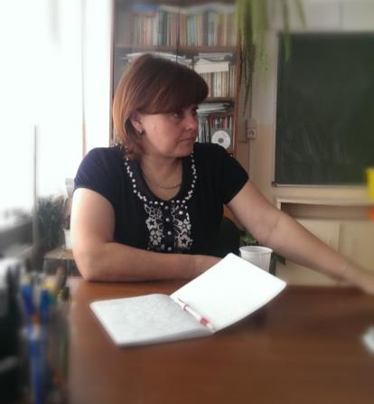
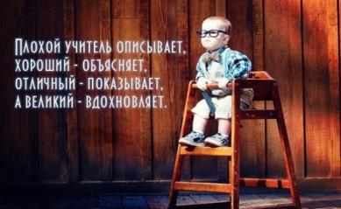
МОИ ДОСТИЖЕНИЯ

Slide 5
Показатели результативности обучения по предметам (на основе итоговых годовых оценок)

Slide 6
Медалисты
2011-2012
Золото: Пак Регина
Заводовская Ирина
Серебро: Прокопьева Евгения
Островский Георгий

Slide 7
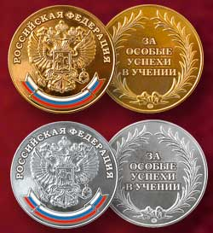
2012-2013
Золото: Протопопова Алина
Серебро: Задорожная Дарья

Slide 8
Достижения обучающихся
Год | Конкурс | Достижения
2009 | городской конкурс сочинений «Гордость и слава Приморья в именах» | Ефремова Валерия, ученица 8 класса, награждена почетной грамотой за 2-е место среди 8-9 классов
2010 | городская научно-практическая конференция «В науку шаг за шагом» | Пак Регина, ученица 9 класса, награждена сертификатом участника
2010 | городская научно-практическая конференция «В науку шаг за шагом» | Хегай Валентина, ученица 10 класса, награждена грамотой как призёр конкурса
2010 | V научно-практическая конференция среди школьников АГО на базе филиала ВГУЭС в г. Артёме | Кузьмина Виктория, ученица 10 класса, награждена грамотой за I место
2010 | конкурс «Кладовая языка» (Лингва-Плюс) | Ефремова Валерия, ученица 8 класса, награждена грамотой за III место

Slide 9
Год | Конкурс | Достижения
2011 | краевой конкурс «Формирование Читателя на уроках русского языка и литературы» | Прокопьева Евгения, ученица 11 класса, награждена сертификатом участника
2013 | краевой конкурс «Русский язык как окно в мир» | Бурковская Ксения, ученица 11 класса, награждена сертификатом участника
2013 | конкурс по языкознанию «Русский медвежонок» | Пахота Карина, ученица 5 класса, I место по школе

Slide 10
Обобщение и распространение опыта
Участие в краевом семинаре «Анализ результатов ЕГЭ и ГИА по русскому языку»:
выступление на тему «Итоги работы конфликтной комиссии по ГИА в АГО в 2011 году»(октябрь 2011 г.).
Участие в работе городского методического объединения учителей русского языка и литературы:
выступление на тему «Подготовка учащихся к ГИА, изменения в содержании КИМов»(декабрь 2011г.).

Slide 11
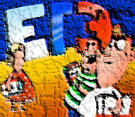
2008 – член экспертной комиссии по проверке ГИА по русскому языку
2010-2013 − председатель экспертной комиссии по проверке ГИА по русскому языку

Slide 12
Чем я живу?

Slide 13
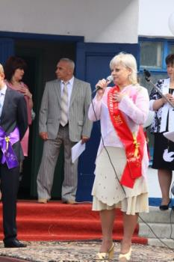
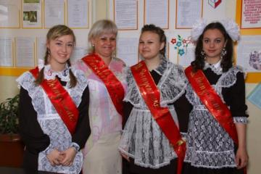
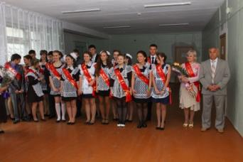
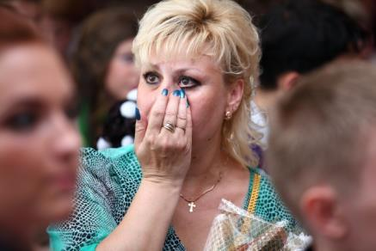
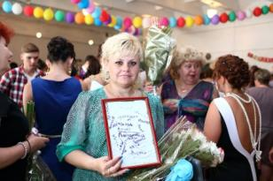
Школа. Сколько положительных эмоций вкладывает каждый человек в это слово! Школа - удивительная страна, помогающая познать себя, окружающий мир, раскрыть свои таланты, найти верных и преданных друзей, встретить первую, чистую, искреннюю любовь. Это волшебный мир, расставаться с которым всегда тяжело.

Slide 14
Мои профессиональные стремления:
соответствовать современным требованиям;
овладевать новыми технологиями;
повышать профессиональный уровень;
самореализовать творческий потенциал;
быть авторитетом для учеников.

Slide 15
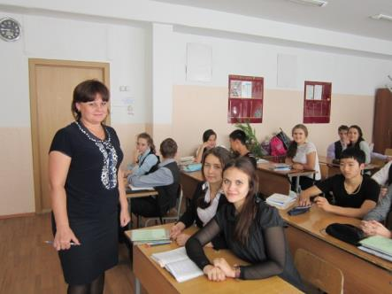
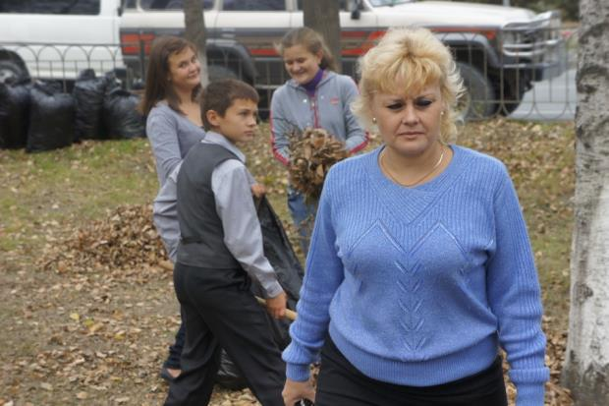
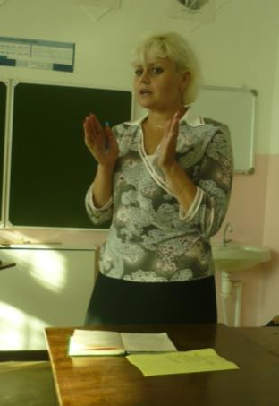
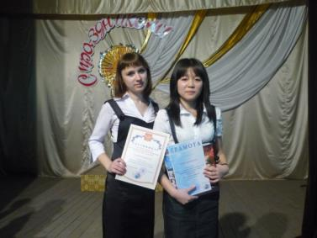
Уроки
конкурсы
соревнования
Очень нужны
в образовании

Slide 16
Ученик — это не сосуд, который надо наполнить, а факел, который надо зажечь.
Плутарх
Ученик никогда не превзойдет учителя, если видит в нём образец, а не соперника.
Виссарион Белинский

Slide 17
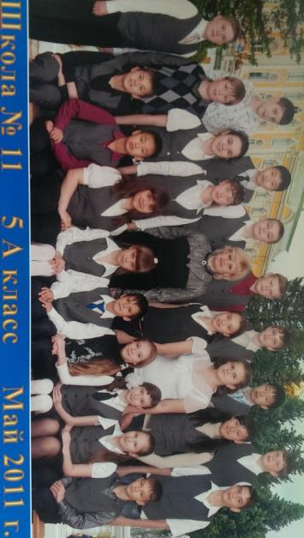
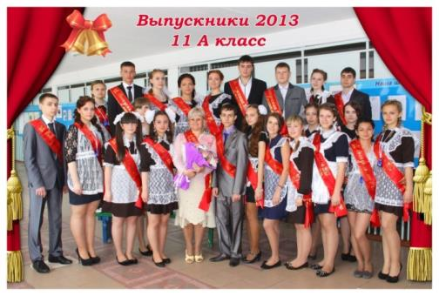
Ведь я учитель,
Я всё могу…

Slide 18
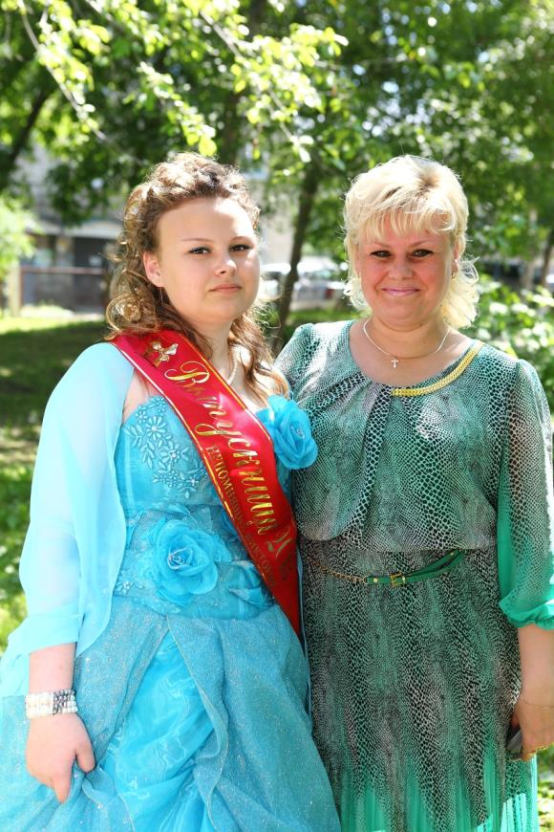
Когда мы вместе –
ты и я,
Печали нет: душа
в покое,
Как хорошо, что есть
семья –
На свете самое родное

Slide 19
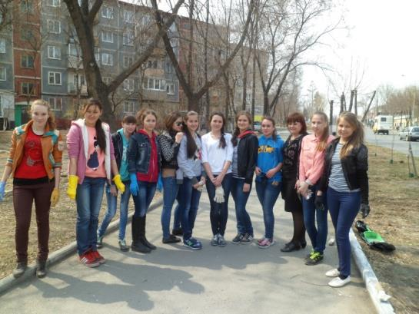
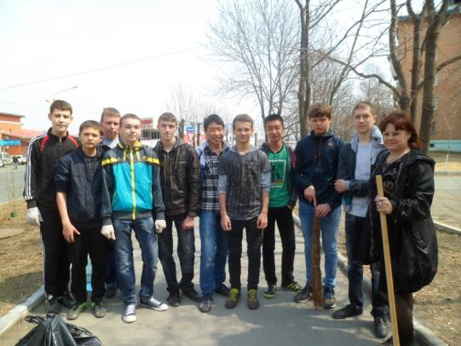
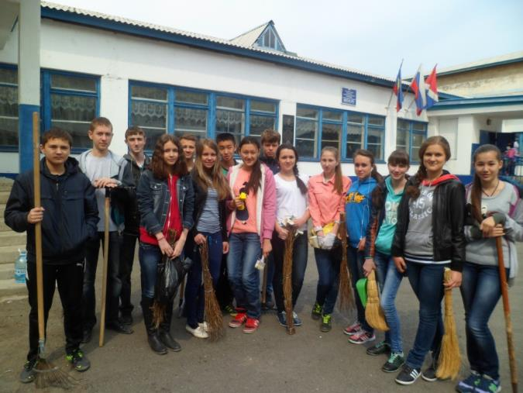
Учитель, могущий наделить своих воспитанников способностью находить радость в труде, должен быть увенчан лаврами. Хаббард Элберт Грин.

Slide 20
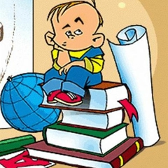
Проверить тетради, Родителей встретить, На сотни вопросов Спокойно ответить, Концерт или сценку К чему-то готовить, На педсовете Не прекословить. Знать все и о каждом, И быть на чеку… Но я ведь учитель – И я всё могу!

Slide 21
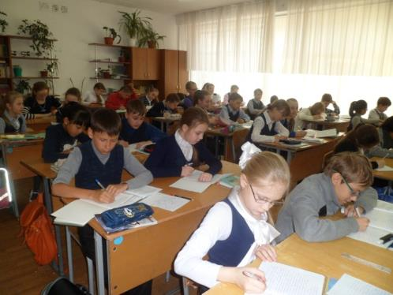
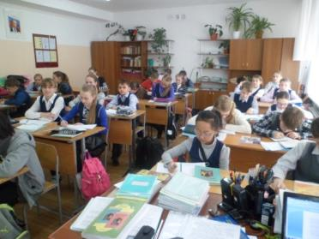
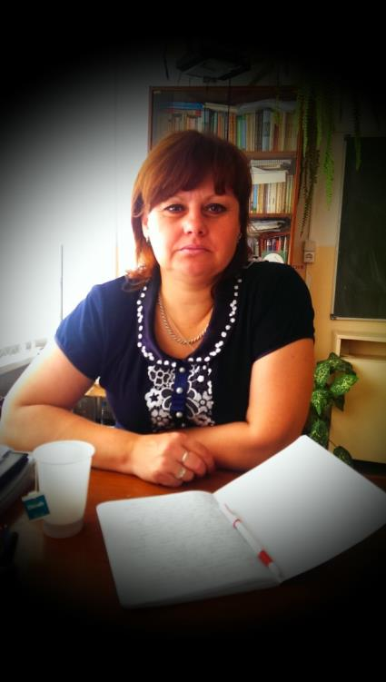
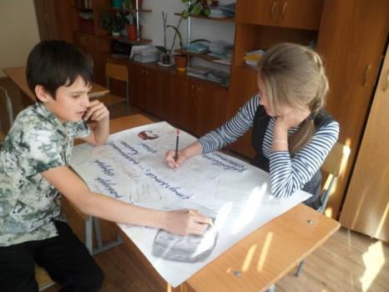
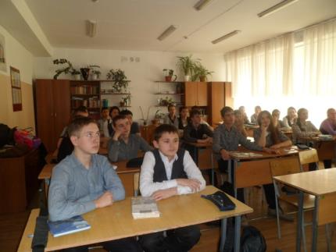

Slide 22
Самым важным явлением в школе, самым поучительным предметом, самым живым примером для ученика является сам учитель.
А. Дистервег

